Slide 3
I
ADHERENCIA AL TRATAMIENTO
El 73% de los pacientes con psoriasis no se adhieren al tratamiento tópico^{1,2,3} y el 81% no están satisfechos.⁴
Necesidades no cubiertas con los tratamientos que había hasta ahora en el mercado CAL/BDP:
Formulación menos grasa y piel menos brillante.⁵
Tratamiento que
no deje manchas. ⁵
Vestirse inmediatamente después de la aplicación.⁵
La adherencia al tratamiento es un requisito indispensable para una buena eficacia, y esto es particularmente importante en los tratamientos tópicos.¹
6
6
1. Fouéré S, Adjadj L, Pawin H. How patients experience psoriasis: results from a European survey. J Eur Acad Dermatol Venereol. 2005;19 Suppl 3:2-6. 2. Stein Gold L, Green LJ, Dhawan S, Vestbjerg B, Praestegaard M, Selmer J. A Phase 3, Randomized Trial Demonstrating the Improved Efficacy and Patient Acceptability of Fixed Dose Calcipotriene and Betamethasone Dipropionate Cream. J Drugs Dermatol. 2021;20(4):420-5. 3. Pinter A, Green LJ, Selmer J, Praestegaard M, Gold LS, Augustin M. A pooled analysis of randomized, controlled, phase 3 trials investigating the efficacy and safety of a novel, fixed dose calcipotriene and betamethasone dipropionate cream for the topical treatment of plaque psoriasis. J Eur Acad Dermatol Venereol. 2022;36(2):228-36. 4. Bewley A, Page B. Maximizing patient adherence for optimal outcomes in psoriasis. J Eur Acad Dermatol Venereol. 2011;25 Suppl 4:9-14. 5. Vasconcelos V, Teixeira A, Almeida V, Teixeira M, Ramos S, Torres T, et al. Preferencias de los pacientes por los atributos de los medicamentos antipsoriásicos tópicos. J Dermatolog Treat. 2019;30(7):659-63. 6. Curcio A, Kontzias C, Gorodokin B, Feldman S, Kircik L. Patient Preferences in Topical Psoriasis Treatment. JDrugs Dermatol 2023;22(4):326-32. Disponible en: https://jddonline.com/articles/patientpreferences-in-topicalpsoriasis- treatment-S1545961623P0326X/

Slide 4
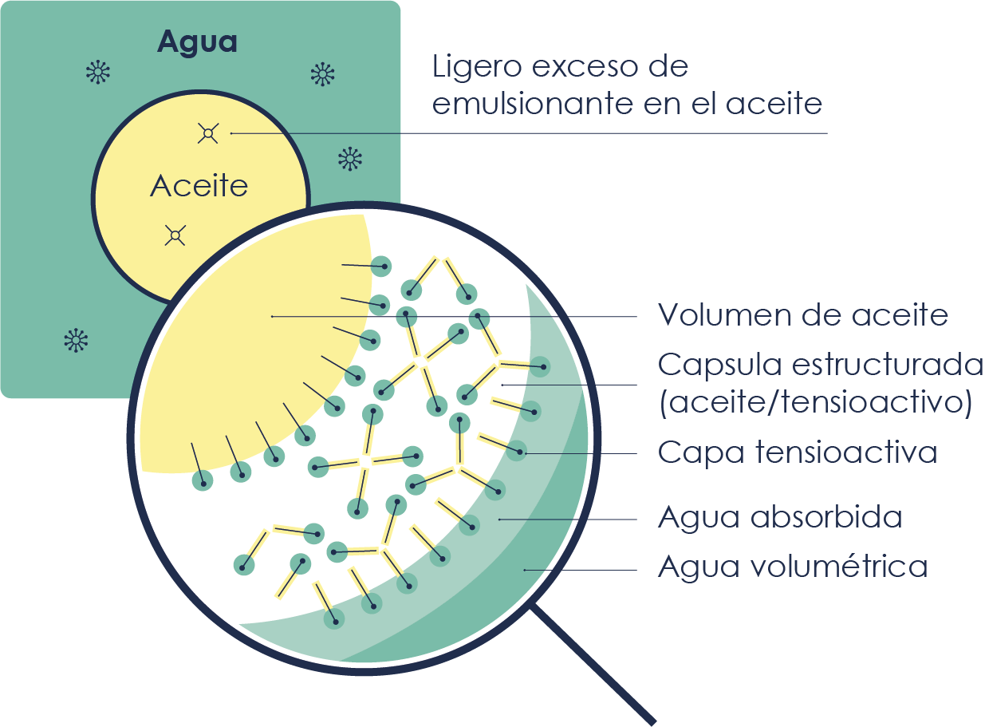
TECNOLOGÍA PAD
La tecnología PAD (poly-aphron dispersion) se basa en los afrones, unas estructuras químicas esféricas formadas por un núcleo lipídico, que porta en su interior el principio activo estable en base no acuosa. Este núcleo lipídico está a su vez envuelto por una fina película de moléculas tensioactivas que permiten su solubilidad en agua.¹
La tecnología PAD permite ofrecer una formulación CAL/BDP de base acuosa con:²
Alta penetración en la piel.^{2,3}
Rápida y completa absorción en la piel sin sensación pegajosa.^{3,4}
Figura adaptada de Pinter A et al. J Eur Acad Dermatol Venereol. 2022⁴
BDP: betametasona dipropionato, CAL: calcipotriol, PAD: poly-aphron dispersión.
1. Molaei A, Waters KE. Aphron applications--a review of recent and current research. Adv Colloid Interface Sci. 2015;216:36-54. 2. Pinter A, Green LJ, Selmer J, et al. P1447. A pooled análisis of randomized, controlled, phase 3 trials investigating the efficacy and safety of a novel, fixed-dose calcipotriene and betamethasone dipropionate cream for the topical treatment of plaque psoriasis. Presented at 30th EADV Virtual Congress; 29 September - 2 October: 2021. 2. Præstegaard M, Vestbjerg B, Selmer J, et al. Phase 3 trial demonstrates superior patient treatment convenience of MC2-01 calcipotriene plus betamethasone dipropionate cream compared to current topical suspension. J of Skin. 2020;4(5):s62. 3. Stein Gold L, Green LJ, Dhawan S, et al. A Phase 3, Randomized Trial Demonstrating the Improved Efficacy and Patient Acceptability of Fixed Dose Calcipotriene and Betamethasone Dipropionate Cream. J Drugs Dermatol. 2021;20(4):420-5. 4 Pinter A et al. A pooled analysis of randomized, controlled, phase 3 trials investigating the efficacy and safety of a novel, fixed dose calcipotriene and betamethasone dipropionate cream for the topical treatment of plaque psoriasis. J Eur Acad Venereol. 2022 Feb;36(2):228-236.

Slide 5
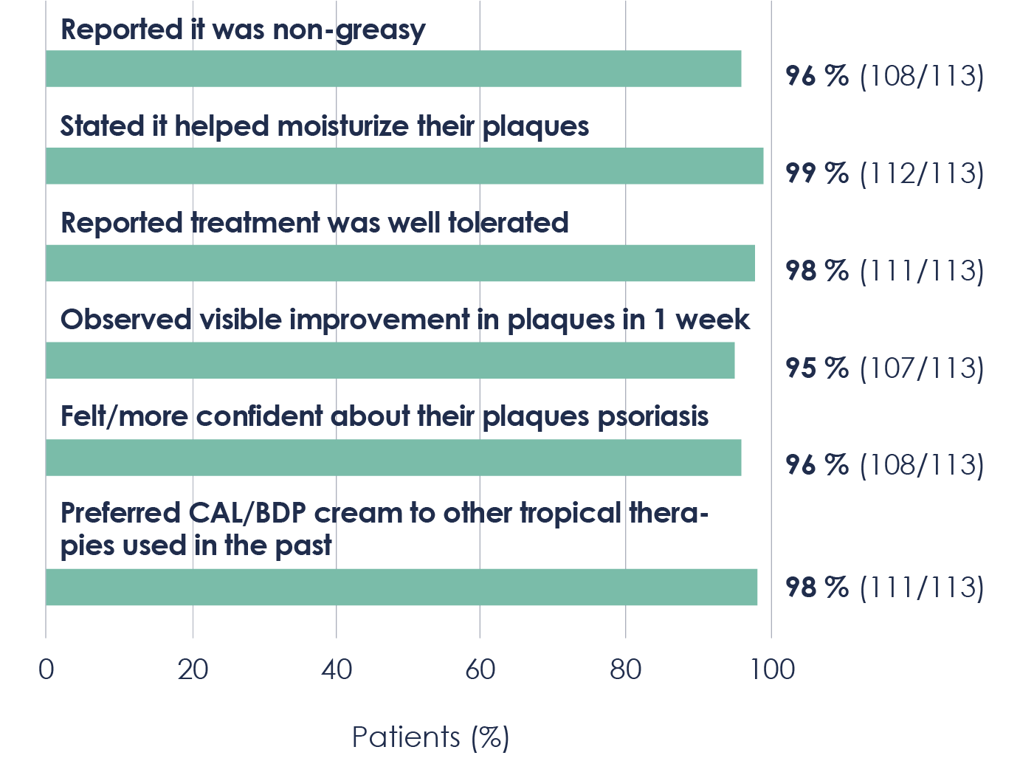
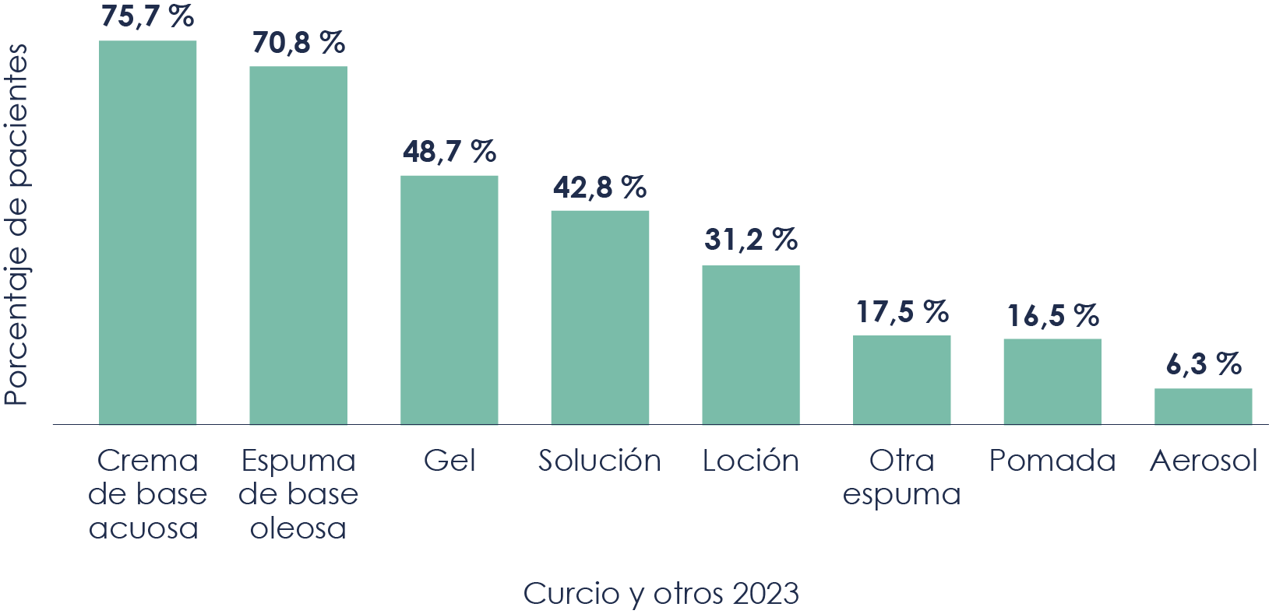
PREFERENCIAS DE VEHÍCULO
DEL PACIENTE
Preferencias del vehículo del tratamiento de los pacientes con psoriasis
Los pacientes con psoriasis prefirieron la crema acuosa CAL/BDP en comparación con otras terapias tópicas.^{1,2}
La mayoría de los pacientes informaron que la crema CAL/BDP fue bien tolerada, hidrató las placas y mostró mejoras visibles en una semana.²
1. Curcio A, Kontzias C, Gorodokin B, Feldman S, Kircik L. Patient Preferences in Topical Psoriasis Treatment. J Drugs Dermatol 2023;22(4):326-32. Disponible en: https://jddonline.com/articles/patientpreferences. 2. Vecchiolla, M., & Bhatia, N. (2023). Patient Perspectives on use of a water-based Calcipotriene and Betamethasone Dipropionate Cream for the treatment of Plaque Psoriasis. SKIN The Journal of Cutaneous Medicine, 7(2), s127. https://doi.org/10.25251/skin.7.supp.127.

Slide 6
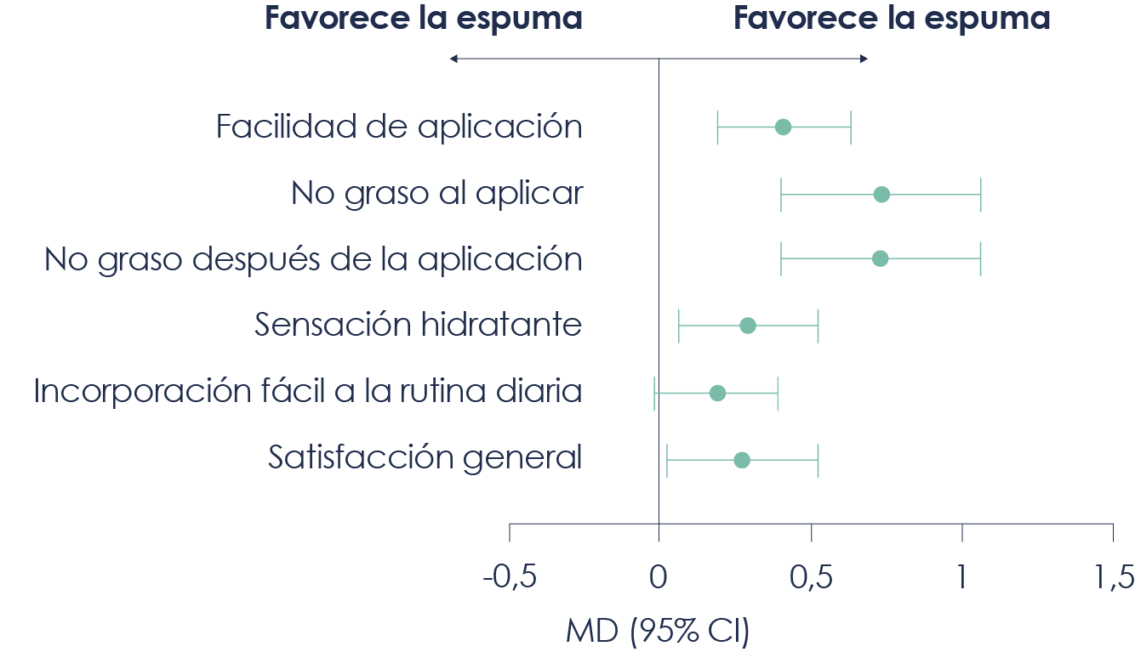
SATISFACCIÓN CON EL TRATAMIENTO
Satisfacción y conveniencia del tratamiento CAL/BDP crema vs. CAL/BDP espuma
Las evaluaciones de la satisfacción del tratamiento con el estudio MAIC después de 1 semana de tratamiento demostraron que los pacientes perciben que la crema es más conveniente que la espuma.¹
crema
La crema ha demostrado mejor satisfacción
y conveniencia que la espuma con una eficacia e impacto en la calidad de vida equivalentes.¹
La preferencia del paciente debe tenerse en cuenta al elegir el tratamiento adecuado para facilitar la adherencia y, en última instancia, la eficacia.³
CAL: calcipotriol, BDP: dipropionato de betametasona, MD: mean difference, CI: confidence interval.
1. Bewley A et al. An anchored matching-adjusted indirect comparison of fixed-dose combination calcipotriol and betamethasone dipropionate (Cal/BDP) cream versus Cal/BDP foam for the treatment of psoriasis. J Dermatolog Treat. 2022 Dec;33(8):3191-3198. 2. Green W, et al. An anchored matching adjusted indirect comparison of cream and foam formulations of fixed dose calcipotriene and betamethasone dipropionate for the topical treatment of plaque psoriasis Abstract nº1620. EADV 2022. 3. Reich A, et al. Efficacy, quality of life, and treatment satisfaction: an indirect comparison of calcipotriol/betamethasone dipropionate cream versus foam for treatment of psoriasis. Curr Med Res Opin. 2022 Sep;38(9):1521-1529.

Slide 7
CAL/BDP crema: tratamiento de primera línea en psoriasis inducida por la inmunoterapia en paciente oncológico
CASO 1 : PACIENTE ONCOLÓGICO
Francisco José Navarro Triviño, Álvaro Prados Carmona, Ricardo Ruiz Villaverde
Hospital Universitario Clínico San Cecilio (Granada).
CAL: calcipotriol, BDP: dipropionato de betametasona.
*Caso extraído del concurso de casos clínicos “DermaExperiencias 2023”

Slide 8
CASO CLÍNICO 1:
PACIENTE ONCOLÓGICO
Anamnesis
Paciente varón de 77 años con mesotelioma pleural irresecable hace 14 meses tratado con nivolumab (inhibidor de PD1) e ipilimumab (inhibidor de CTLA4) desde hacía 8 meses.
4 meses después del inicio de inmunoterapia: Lesiones cutáneas pruriginosas afectando calidad de vida y sueño.
Nivolumab reportado en múltiples artículos como inductor de psoriasis de novo con posible implicación de ipilimumab.
Se sospecha la inducción de la dermatosis inflamatoria por ambas terapias, actuando de modo sinérgico o no.
Tratamiento previo:
Calcipotriol 0,05 % pomada + Propionato de clobetasol 0,05 % en crema, una vez al día → Sin mejoría.

Slide 9
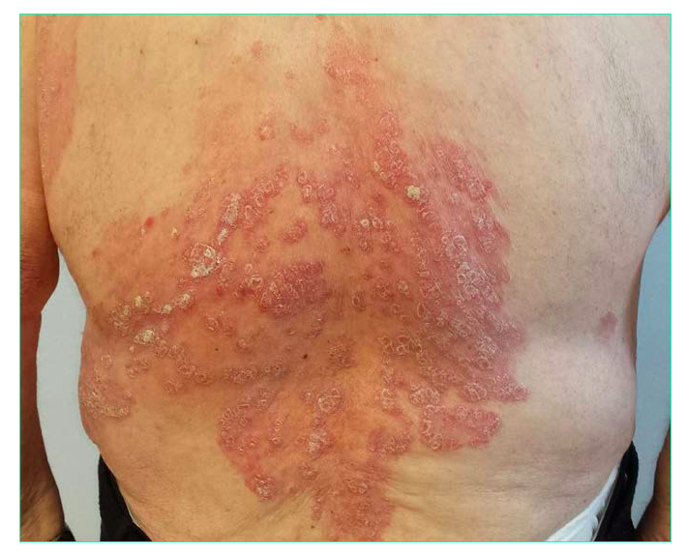
CASO CLÍNICO 1:
PACIENTE ONCOLÓGICO
Exploración
Placa eritematoescamosa en tronco posterior psoriasiforme. BSA: 4 %, PASI: 4, PGA: 2.
Diagnóstico
Psoriasis inducida por inmunoterapia (inhibidor de PD1 y/o inhibidor del CTLA4).
Tratamiento
CAL/BDP crema 50 microgramos/g + 0,5 mg/g una aplicación al día durante 4 semanas.
BSA: área de superficie corporal, PASI: índice de área y severidad de psoriasis, PGA: evaluación global del médico, CAL: calcipotriol, BDP: dipropionato de betametasona.
Lesiones cutáneas que aparecen a los 4 meses de iniciar la inmunoterapia

Slide 10
CASO CLÍNICO 1:
PACIENTE ONCOLÓGICO
Evolución
Evaluación a las 4 semanas:
Eritema residual presente.
Resolución del componente escamoso en más del 95% de la psoriasis.
Mejora y Efectos Observados:
Mejoría desde el tercer día de aplicación.
Reducción del picor desde la primera aplicación.
Ausencia de efectos adversos.
Valoración cosmética del producto
Aspecto cosmético: Muy bueno.
Aplicación: Fácil y sin residuos.
Adherencia al tratamiento: Adecuada según el cuestionario Morisky-Green-4.
Recomendación Actual:
Continuar tratamiento por 4 semanas más (hasta 8 semanas en total).
Uso activo de CAL/BDP crema si hay recurrencia de lesiones de psoriasis.
CAL: calcipotriol, BDP: dipropionato de betametasona.

Slide 11
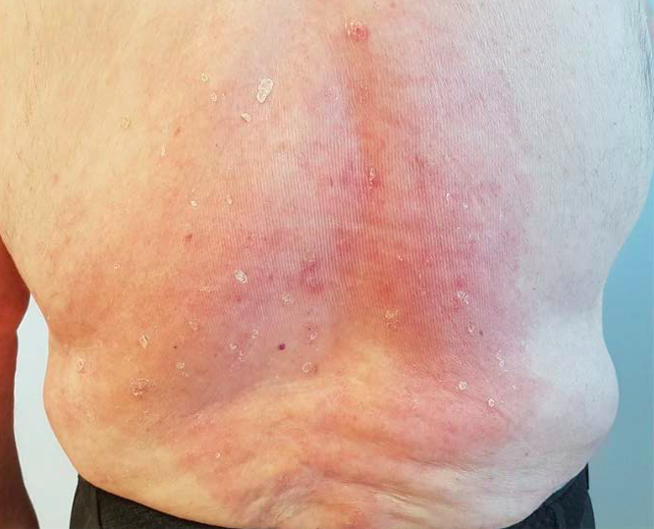
CASO CLÍNICO 1:
PACIENTE ONCOLÓGICO
Antes de la aplicación de CAL/BDP crema
4 semanas después de la aplicación
de CAL/BDP crema
Lesiones cutáneas que aparecen a los 4 meses de iniciar la inmunoterapia
Eritema residual, con resolución del componente escamoso en más del 95 % de la placa de psoriasis, a las 4 semanas de iniciar el tratamiento.

Slide 12
CASO CLÍNICO 1:
PACIENTE ONCOLÓGICO
Conclusiones¹⁻⁵
El tratamiento tópico continúa siendo la primera línea de tratamiento para la psoriasis.
Se ha publicado en la literatura pacientes con psoriasis inducida por inmunoterapia tratados con apremilast o risankizumab.
La psoriasis de novo inducida por la inmunoterapia puede controlarse de forma eficaz, rápida y segura con CAL/BDP crema. Aunque se debe individualizar cada caso, el tratamiento tópico continúa siendo la alternativa más coste-eficiente, con un excelente perfil de seguridad.
CAL: calcipotriol, BDP: dipropionato de betametasona.
1. Cutroneo P, Ingrasciotta Y, Isgrò V, Rullo EV, Berretta M, Fiorica F, Trifirò G, Guarneri C. Psoriasis and psoriasiform reactions secondary to immune checkpoint inhibitors. Dermatol Ther. 2021;34(2):e14830. 2. Fattore D, Annunziata MC, Panariello L, Marasca C, Fabbrocini G. Successful treatment of psoriasis induced by immune checkpoint inhibitors with apremilast. Eur J Cancer. 2019;110:107-109. 3. Glinos GD, Fisher WS, Morr CS, Seminario-Vidal L. Nivolumab-induced psoriasis successfully treated with risankizumab-rzaa in a patient with stage III melanoma. JAAD Case Rep. 2021;11:74-77. 4. Selmin F, Franzè S, Casiraghi A, Cilurzo F. Spotlight on Calcipotriol/Betamethasone Fixed-Dose Combination in Topical Formulations: Is There Still Room for Innovation? Pharmaceutics. 2022;14(10):2085. 5. Taylor A, Singh R, Feldman SR. Review of Calcipotriene and Betamethasone Dipropionate Cream in the Treatment of Psoriasis. Ann Pharmacother. 2022 Jun 22:10600280221105508. doi:10.1177/10600280221105508. Epub ahead of print. PMID: 35730211.

Slide 13
“Doctor, creo que me estoy quedando sordo”
CASO 2: PACIENTE CON PROBLEMAS DE AUDICIÓN
Irene Rivera Ruiz, Pedro Jesús Gómez Arias, Juan Luis Sanz Cabanillas, César Guijarro Sánchez,
Antonio José Vélez García-Nieto, Manuel Galán Gutiérrez
Hospital Universitario Reina Sofía (Córdoba).
*Caso extraído del concurso de casos clínicos “DermaExperiencias 2023”

Slide 14
CASO CLÍNICO 2:
PACIENTE CON PROBLEMAS DE AUDICIÓN
Anamnesis
Varón de 65 años con historia de psoriasis en placas en cuero cabelludo por 5 años.
Tratamientos previos incluyeron fármacos tópicos (calcipotriol 50 microgramos/g, betametasona 0,5 mg/g en gel) y biológicos (adalimumab 40 mg cada 2 semanas).
Buena respuesta al adalimumab, suspendido en abril de 2022 debido a cefalea, mareo y astenia.
Desarrollo de placas eritematodescamativas en concha auricular y conducto auditivo externo bilaterales un mes después de suspender el tratamiento.
Ausencia de dolores articulares o síntomas sugestivos de artropatía.
Exploración
Placas eritematodescamativas bien delimitadas e infiltradas y pruriginosas.
BSA: 1 %, PASI: 1, PGA: 5.
Estas lesiones limitaban significativamente la audición, impactando su calidad de vida.
BSA: área de superficie corporal, PASI: índice de área y severidad de psoriasis, PGA: evaluación global del médico, CAL: calcipotriol, BDP: dipropionato de betametasona.

Slide 15
CASO CLÍNICO 2:
PACIENTE CON PROBLEMAS DE AUDICIÓN
Placas eritematodescamativas bien delimitadas infiltradas y pruriginosas en concha auricular y conducto auditivo externo bilaterales que aparecen un mes después de suspender el tratamiento con biológicos

Slide 16
CASO CLÍNICO 2:
PACIENTE CON PROBLEMAS DE AUDICIÓN
Diagnóstico
Psoriasis en placas en concha auricular y conducto auditivo externo bilateral asociada a hipoacusia de transmisión.
Tratamiento
Se inició tratamiento tópico con calcipotriol 50 microgramos/g + betametasona 0,5 mg/g crema cada 24 horas durante 5 semanas.
Evolución
Tras cinco semanas de tratamiento se consiguió aclaramiento total de las lesiones (PASI: 100) en ambas conchas auriculares y en ambos conductos auditivos externos (BSA: 0 %, PASI: 0, PGA: 0) sin presentar efectos adversos asociados.
El paciente comentó la comodidad, cosmeticidad y buena tolerancia a la crema, recuperando completamente la audición.
BSA: área de superficie corporal, PASI: índice de área y severidad de psoriasis, PGA: evaluación global del médico, CAL: calcipotriol, BDP: dipropionato de betametasona.

Slide 17
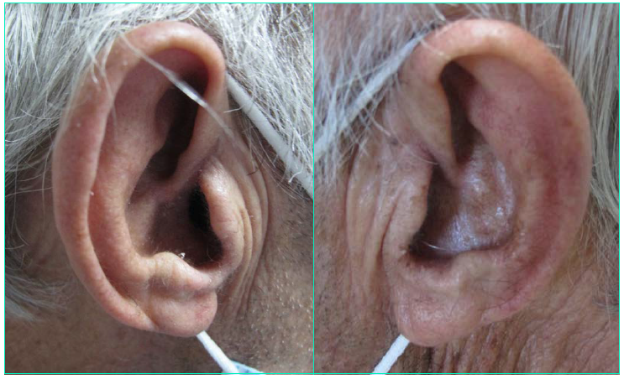
CASO CLÍNICO 2:
PACIENTE CON PROBLEMAS DE AUDICIÓN
Antes de la aplicación de CAL/BDP crema
Tras cinco semanas de tratamiento se consiguió aclaramiento total de las lesiones
Placas eritematodescamativas bien delimitadas infiltradas y pruriginosas en concha auricular y conducto auditivo externo bilaterales que aparecen un mes después de suspender el tratamiento con adalimumab

Slide 18
CASO CLÍNICO 2:
PACIENTE CON PROBLEMAS DE AUDICIÓN
Conclusiones
La psoriasis es una enfermedad inflamatoria crónica de la piel, siendo el tipo más frecuente la psoriasis en placas. Puede afectar a pabellones auriculares y al conducto auditivo externo, alcanzando hasta el 37 % de los pacientes con diferentes grados de gravedad.¹
Esta localización puede afectar negativamente la calidad de vida debido al prurito, sordera y descamación asociada.²
Es importante evitar manipular las lesiones para prevenir el empeoramiento y la extensión debido al fenómeno de Koebner en la psoriasis.²
El tratamiento en esta región puede ser desafiante. En la ficha técnica de CAL/BDP crema se especifica su indicación para psoriasis vulgar leve a moderada, incluyendo el cuero cabelludo.^{3,4}
Un caso presentó hipoacusia secundaria a psoriasis en el conducto auditivo externo y la concha auricular, resuelta por completo con el tratamiento tópico.⁵
Aunque es un caso aislado, se considera que CAL/BDP crema podría ser una opción terapéutica adecuada debido a su aceptación, calidad cosmética y penetrancia5, pero se requieren estudios adicionales con mayor tamaño muestral para confirmarlo.
BSA: área de superficie corporal, PASI: índice de área y severidad de psoriasis, PGA: evaluación global del médico, CAL: calcipotriol, BDP: dipropionato de betametasona.
1. Blake A, Enos C, Armstrong AW, Garg A, Gottlieb A, Koo J, et al. Results of a Survey of the National Psoriasis Foundation Medical Board on the Management of Ear Psoriasis. J Psoriasis Psoriatic Arthritis. 2020; 5(1): 28–31. 2. Galache C, Vázquez-Losada B, Armesto S, González-Gay MA, Vázquez-López F, Santos-Juanes J. Psoriasis of the external auditory canal: prevalence, clinical features and impact on quality of life. Clin Exp Dermatol. 2022; 47(12). 3. Wynzora® Ficha Técnica. Disponible en: https://cima.aemps.es/cima/pdfs/es/ft/86088/86088_ft.pdf. Último acceso: enero 2023. 4. Pinter A, Præstegaard M, Selmer J, Reich A. Calcipotriene And Betamethasone Dipropionate Cream Demonstrates High Treatment Success In Patients With Scalp Psoriasis. SKIN The Journal of Cutaneous Medicine. 2022; 6(2). 5. Randomized Trial Demonstrating the Improved Efficacy and Patient Acceptability of Fixed Dose Calcipotriene and Betamethasone Dipropionate Cream. J Drugs Dermatol. 2021;20(4):420-5.

Slide 19
“Eficacia y mejora de la calidad de vida en pacientes con psoriasis moderada”
CASO 3: PACIENTE CON PSORIASIS MODERADA
Juan Luis Sanz Cabanillas, Damián Moreno Mesa, Miguel Juan Cencerrado, Delia Díaz Ceca, Elena Beatriz Sanz Cabanillas
Hospital Universitario Reina Sofía (Córdoba).
*Caso extraído del concurso de casos clínicos “DermaExperiencias 2023”

Slide 20
CASO CLÍNICO 3:
PACIENTE CON PSORIASIS MODERADA
Anamnesis
Mujer de 52 años, obesa, hipertensa y dislipémica en tratamiento con losartán y simvastatina. Depresión en tratamiento con amitriptilina.
Antecedente personal de cáncer de mama libre de enfermedad desde hace 10 años. No es fumadora ni consume alcohol. No artritis psoriásica.
Presenta psoriasis en placas diagnosticada a los 34 años.
Tratamientos previos: corticoides tópicos y análogos de la vitamina D tópicos en pomada y en espuma, inhibidores de la calcineurina tópicos, fototerapia y metotrexato con baja adherencia al tratamiento y sin buen control de la enfermedad.
Exploración
Se observan múltiples lesiones eritematodescamativas, bien delimitadas, pruriginosas, algunas agrupadas en gotas, como en espalda, y otras grandes placas, como en codos y miembros inferiores.
No presentaba lesiones a nivel palmoplantar, cuero cabelludo, ungueal, pliegues ni región genital.
BSA: área de superficie corporal, PASI: índice de área y severidad de psoriasis, PGA: evaluación global del médico, CAL: calcipotriol, BDP: dipropionato de betametasona.

Slide 21
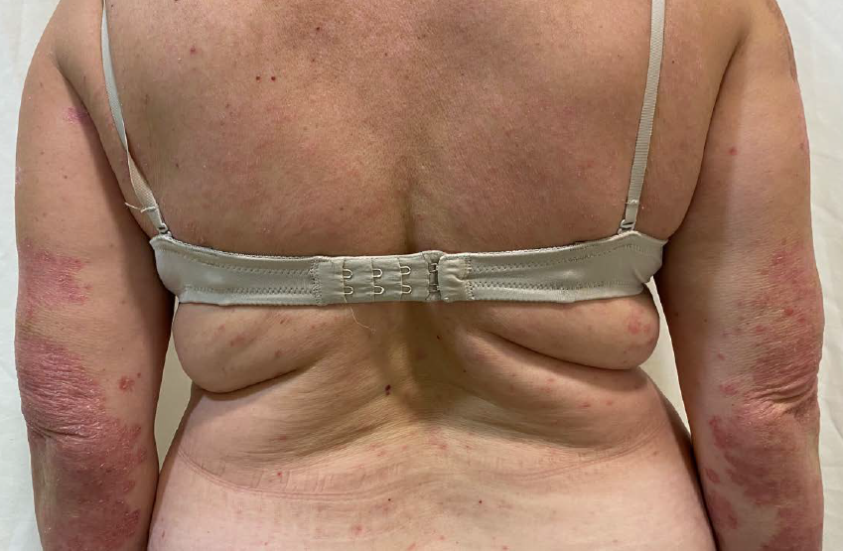
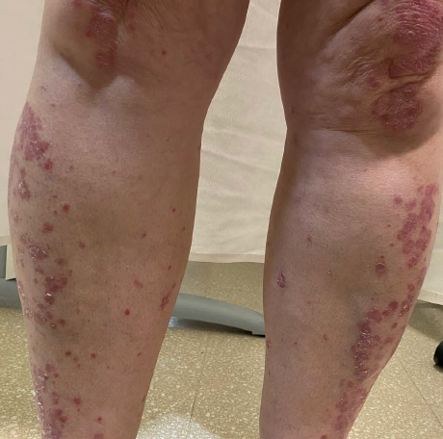
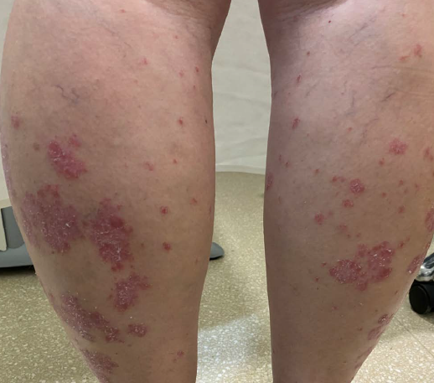
CASO CLÍNICO 3:
PACIENTE CON PSORIASIS MODERADA
Lesiones eritematodescamativas, bien delimitadas, pruriginosas, algunas agrupadas en gotas en espalda y otras grandes placas en codos.
Lesiones eritematodescamativas, bien delimitadas, pruriginosas, agrupadas en grandes placas en miembros inferiores.

Slide 22
CASO CLÍNICO 3:
PACIENTE CON PSORIASIS MODERADA
Diagnóstico
PASI: 11,8, BSA: 16 % y DLQUI: 10
Diagnóstico de psoriasis en placas moderada.
Tratamiento
Se valoró el inicio de tratamiento sistémico/biológico y se citó a la paciente en 8 semanas. Mientras tanto, se instauró tratamiento con calcipotriol 50 microgramos/g + betametasona 0,5 mg/g crema.
Evolución
Tras 8 semanas de tratamiento, la paciente experimentó una mejoría prácticamente completa. Las lesiones en espalda, codos y miembros inferiores habían desaparecido.
La paciente destacó la rapidez de acción y la comodidad del tratamiento, haciendo hincapié el no sentir la sensación grasa al aplicarla que había notado al utilizar otros tratamientos tópicos y la rápida absorción de la crema.
Los datos PASI y BSA fueron de 1,2 y 1 respectivamente y el DLQI 2.
BSA: área de superficie corporal, PASI: índice de área y severidad de psoriasis, PGA: evaluación global del médico, CAL: calcipotriol, BDP: dipropionato de betametasona.

Slide 23
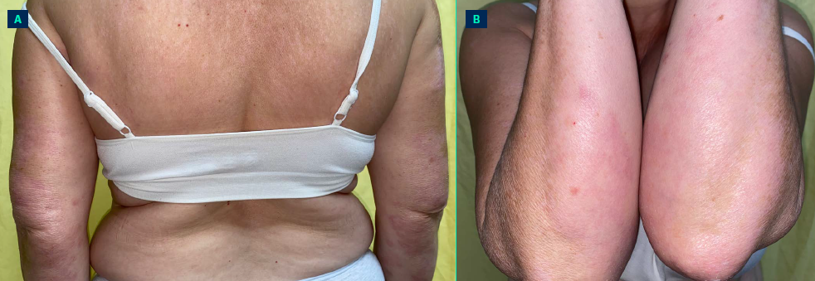
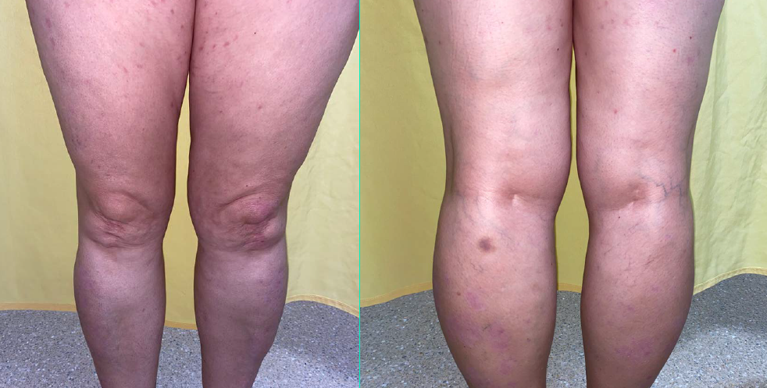
CASO CLÍNICO 3:
PACIENTE CON PSORIASIS MODERADA
Antes de la aplicación de CAL/BDP crema
Tras 8 semanas de tratamiento se consiguió aclaramiento total de las lesiones

Slide 24
CASO CLÍNICO 3:
PACIENTE CON PSORIASIS MODERADA
Conclusiones
La psoriasis determina una disminución importante de la calidad de vida de los pacientes, con repercusiones también en el ámbito físico, emocional, sexual y laboral.
Actualmente, uno de los objetivos principales es mejorar el cumplimiento terapéutico de personas con psoriasis ya que presentan escasa adherencia al tratamiento. Para ello hemos de crear una relación médico-paciente estrecha, tomar una decisión compartida, elegir el vehículo adecuado y buscar un principio activo que proporcione una mejoría rápida y adecuada.
Como novedad, CAP/BDP crema, incorpora la tecnología PAD que permite obtener una formulación acuosa estable (en lugar de una formulación grasa, como se ha utilizado habitualmente). Dicha tecnología permite una rápida absorción y optimiza la administración del producto, mejorando la adherencia terapéutica.
Esto repercute, por tanto, en una mayor eficacia y satisfacción por parte de los pacientes, mostrando además un perfil de seguridad óptimo.
En este caso, gracias a la utilización de CAL/BDP crema se ha alcanzado una buena adherencia al tratamiento y una alta eficacia, manteniendo un adecuado perfil de seguridad adaptado a la paciente y mejorando significativamente su calidad de vida.
BSA: área de superficie corporal, PASI: índice de área y severidad de psoriasis, PGA: evaluación global del médico, CAL: calcipotriol, BDP: dipropionato de betametasona.
1. Llamas-Velasco M, de la Cueva P, Notario J, Martínez-Pilar L, Martorell A, Moreno-Ramírez D. Psoriasis moderada. Propuesta de definición. Actas Dermosifiliogr. 2017;108(10):911-17. doi:10.1016/j.ad.2017.07.002 2. Ferrándiz C, Bordas X, Garcia-Patos V, Puig S, Pujol R, Smandia A. Prevalence of psoriasis in Spain (Epiderma Project: phase I). J Eur Acad Dermatol Venereol 2001; 15:20-3. doi:10.1046/j.1468-3083.2001.00191.x 3. Carrascosa JM, Rocamora V, Fernández-Torres RM, Jiménez-Puya R, Moreno JC, Coll-Puigserver N, et al. Obesidad y psoriasis: naturaleza inflamatoria de la obesidad, relación entre psoriasis y obesidad e implicaciones terapéuticas. Actas Dermosifiliogr 2014; 105:31-44. doi:10.1016/j.ad.2012.08.003 4. Puig L, Carrascosa JM, Belinchón I, Fernández-Redondo V, Carretero G, Ruiz-Carrascosa JC, et al. Adherencia y satisfacción del paciente y características organolépticas y de uso de los tratamientos tópicos utilizados para la psoriasis: Consenso Delphi del panel de expertos y miembros del Grupo de Psoriasis de la Academia Española de Dermatología y Venereología. Actas Dermosifiliogr 2013;104:488–96. doi:10.1016/j.ad.2012.12.005 5. Præstegaard M, Vestbjerg B, Selmer J, et al. Phase 3 trial demonstrates superior patient treatment convenience of MC2-01 calcipotriene plus betamethasone dipropionate cream compared to current topical suspension. J of Skin. 2020;4(5):s62. doi:10.25251/skin.4.supp.61

Slide 25
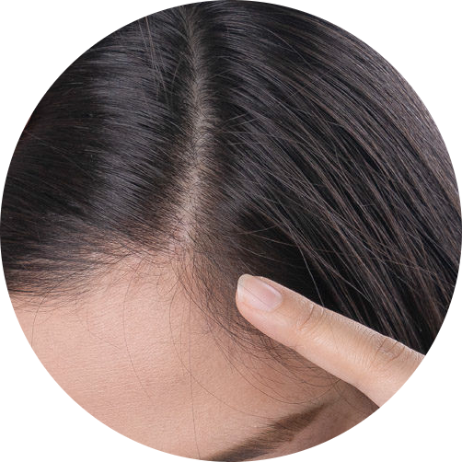
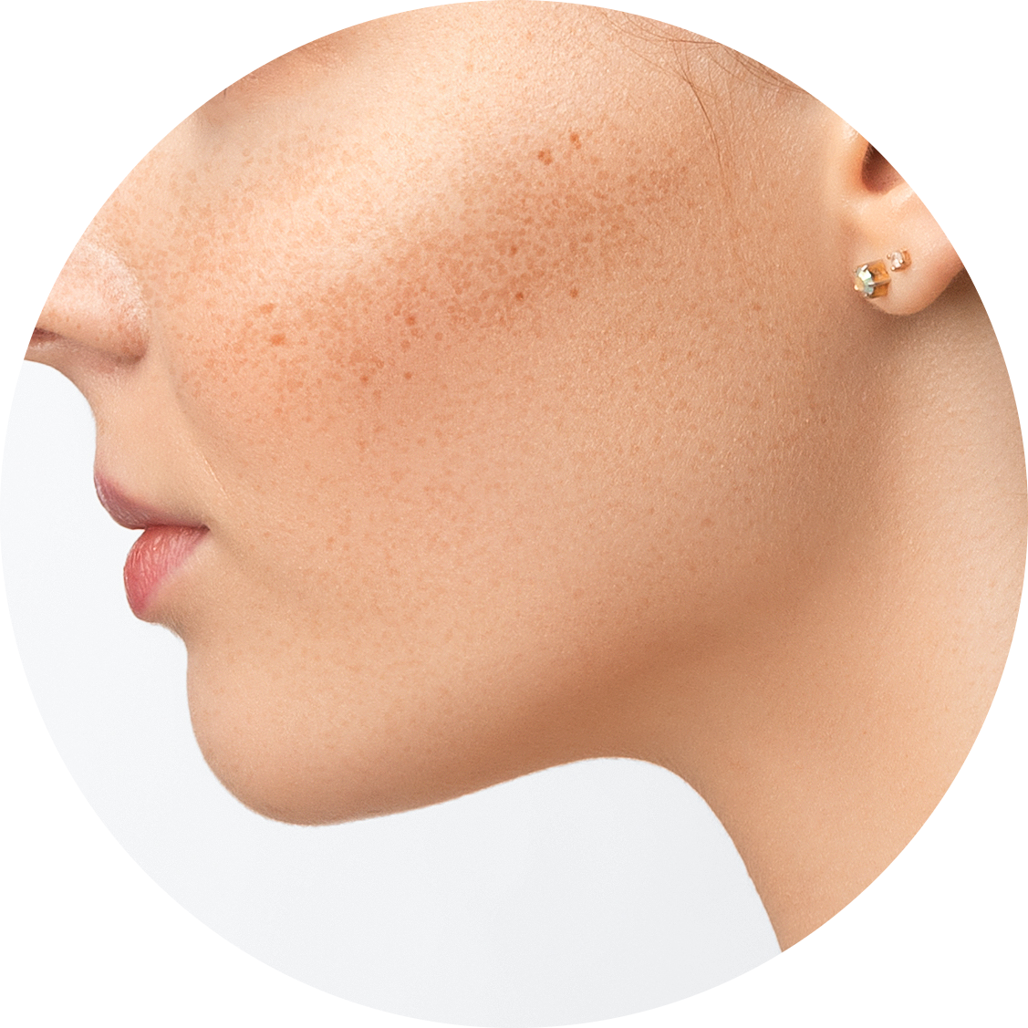
ELECCIÓN DEL VEHÍCULO SEGÚN LA LOCALIZACIÓN
La crema es el vehículo más versátil ya que gracias a su base no grasa puede utilizarse en todas las localizaciones¹:
CUERO CABELLUDO
Lociones, hidrogeles, cremas
PALMAS Y PLANTAS
Pomadas, ungüentos, cremas
PLIEGUES
Pasta, polvos, cremas
CARA
Lociones, cremas
1. Ribera M. Terapéutica dermatológica. En: Bielsa I ed. Ferrándiz. Dermatología Clínica. 5ª Ed. Barcelona, Elsevier, 2019
Notes:
:

Slide 26
EFICACIA CUERPO
CAL/BDP crema logra una mejora significativamente superior en el mPASI desde la primera semana vs. CAL/BDP en gel/suspensión tópica¹
****
****
64,6%
70
60
50
40
30
20
10
0
60,5%
****
52,6%
CAL/BDP crema presenta un inicio de acción más rápido comparado con CAL/BDP gel.¹
51,2%
56,4%
Cambio porcentual en el mPASI respecto a los valores iniciales
43,6%
***
25,5%
20,5%
19,4%
20,0%
15,3%
8,5%
0 2 4 6 8
Semanas
Crema CAL/BDP Vehículo crema Gel CAL/BDP
Figura adaptada de Pinter A et al. J Eur Acad Dermatol Venereol. 2022
***p<0,001, ****p<0,0001, crema CAL/BDP frente a gel CAL/BDP.
BDP: dipropionato de betametasona, CAL: calcipotriol, mPASI: índice de intensidad y extensión de la psoriasis modificado (excluyendo la cabeza).
Pinter A et al. A pooled analysis of randomized, controlled, phase 3 trials investigating the efficacy and safety of a novel, fixed dose calcipotriene and betamethasone dipropionate cream for the topical treatment of plaque psoriasis. J Eur Acad Venereol. 2022 Feb;36(2):228-236.

Slide 27
MEJORA DEL PICOR
CAL/BDP crema mejora rápidamente la intensidad del picor. En la semana 1, el 44 % de los pacientes obtuvieron una mejora del picor vs 36,9% con CAL/BDP gel¹
80
70
60
50
40
30
20
10
0
****
****
66,1%
60,2%
(*) ****
62,7%
44,0%
55,8%
% mejora ≥4 puntos en la NRS
36,9%
26,6%
20,7%
21,4%
0 2 4 6 8
Semanas
Crema CAL/BDP Vehículo crema Gel CAL/BDP
Figura adaptada de Stein Gold L. J Drugs Dermatol. 2021
! Diferencia de 4 puntos o superior del picor respecto al basal en la escala NRS de 11 puntos
(*) p<0,05, crema CAL/BDP PADTM frente al gel de CAL/BDP, ****p<0,0001, crema CAL/BDP PADTM frente al vehículo de la crema PADTM.
BDP: dipropionato de betametasona, CAL: calcipotriol, NRS: escala de clasificación numérica, PAD: dispersión de poliafrones.
Stein Gold L, Green LJ, Dhawan S, et al. A Phase 3, Randomized Trial Demonstrating the Improved Efficacy and Patient Acceptability of Fixed Dose Calcipotriene and Betamethasone Dipropionate Cream. J Drugs Dermatol. 2021; 20(4):420-425.

Slide 28
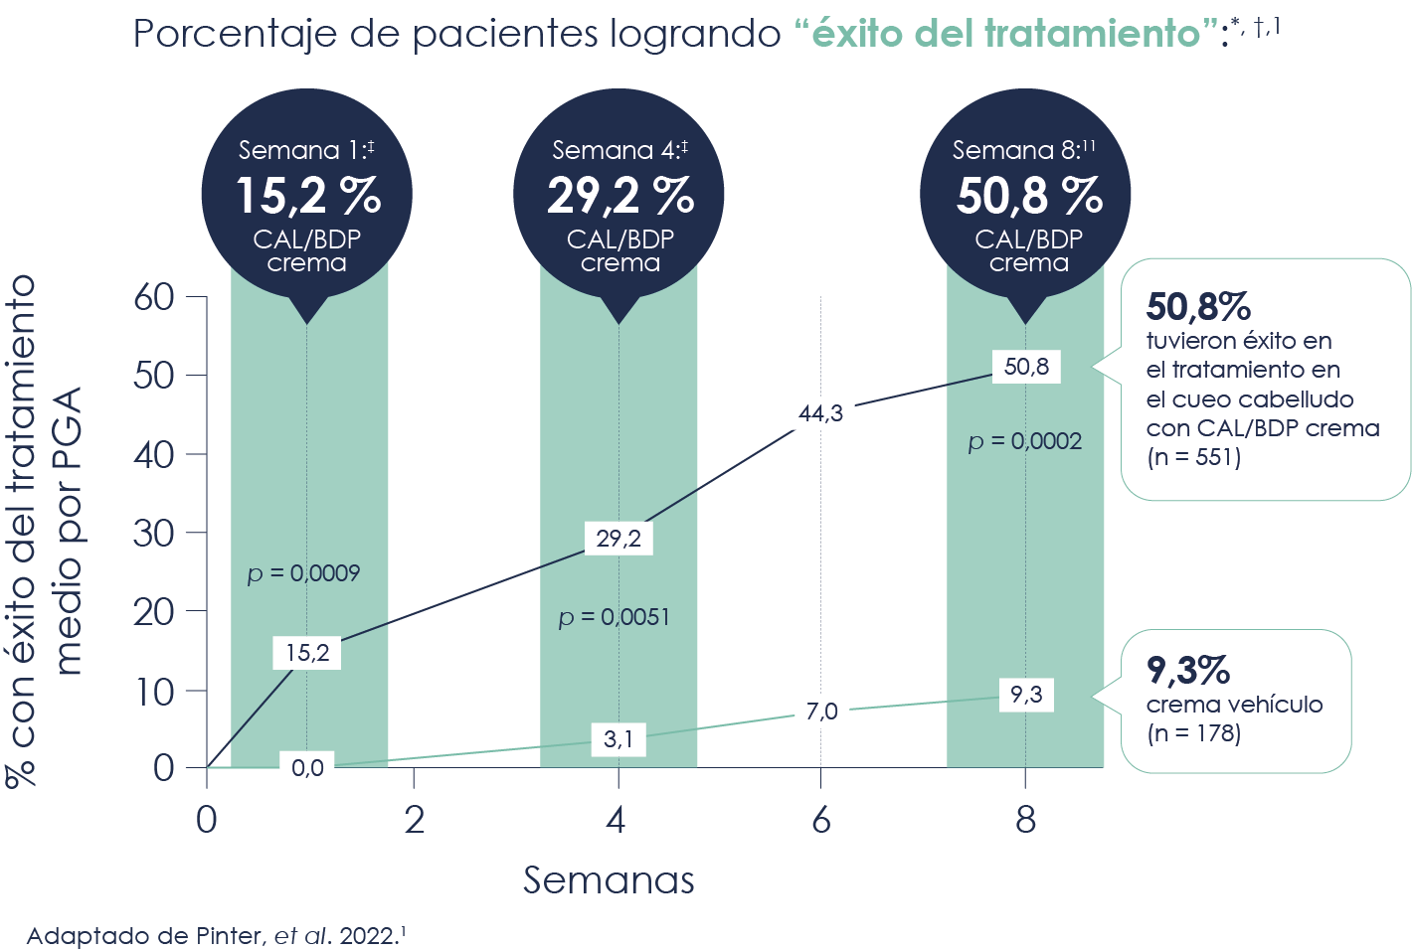
EFICACIA CUERO CABELLUDO
CAL/BDP crema es eficaz en el cuero cabelludo con resultados visibles desde la 1ª semana^{1,2}
El cuero cabelludo es la región más comúnmente afectada, presente en alrededor del 80 % de los casos de psoriasis.³
Con CAL/BDP crema, gracias a la tecnología PAD, se consigue una rápida y completa absorción con una menor sensación grasa.^{4,5}
En otras formulaciones de CAL/BDP, es necesario la aplicación de un champú suave no medicinal en el cabello seco para retirar completamente el tratamiento.⁶
Adaptado de Pinter, et al. 2022.¹
BDP: betametasona dipropionato, CAL: calcipotriol, PAD: poly-aphron dispersión.
*Éxito del tratamiento definido como el porcentaje de pacientes que lograron una puntuación de PGA de 0 (blanqueado) o 1 (casi blanqueado) y con una mejora mínima de 2 puntos con respecto al valor basal. Mejora de la PGA, definida como una disminución de al menos 1 grado con respecto al momento basal. †Frente a crema vehículo. ‡ vs. 0,0 %. §vs. 3,1 %. ||vs. 9,3 %. PGA: evaluación global del médico. 1. Pinter A, Præstegaard M, Selmer J, Reich A. Calcipotriene And Betamethasone Dipropionate Cream Demonstrates High Treatment Success In Patients With Scalp Psoriasis. Winter Clinical Dermatology Conference; 2022. 2. Wynzora® Ficha Técnica. Disponible en: https://cima.aemps.es/cima/dochtml/ft/86088/FT_86088.html. Último acceso: enero 2024. 3. Mosca M, Hong J, Hadeler E, Brownstone N, Bhutani T, Liao W. Scalp Psoriasis: A Literature Review of Effective Therapies and Updated Recommendations for Practical Management. Dermatol Ther (Heidelb) [Internet]. 2021 Jun 1 ;11(3):769–97. 2. Stein Gold L, Green LJ, Dhawan S, Vestbjerg B, Praestegaard M, Selmer J. A Phase 4, Randomized Trial Demonstrating the Improved Efficacy and Patient Acceptability of Fixed Dose Calcipotriene and Betamethasone Dipropionate Cream. J Drugs Dermatol. 2021;20(4):420-5. 5. Pinter A, Green LJ, Selmer J, Praestegaard M, Gold LS, Augustin M. A pooled analysis of randomized, controlled, phase 3 trials investigating the efficacy and safety of a novel, fixed dose calcipotriene and betamethasone dipropionate cream for the topical treatment of plaque psoriasis. J Eur Acad Dermatol Venereol. 2022;36(2):228-36. 6. Enstilar® Prospecto. Disponible en: https://cima.aemps.es/cima/pdfs/es/p/80896/80896_p.pdf. Último acceso: diciembre 2023.

Slide 29
CAL/BDP crema en cuero cabelludo en pacientes con fracaso a múltiples tratamientos tópicos
CASO 4: CUERO CABELLUDO
Carmen Mochón Jiménez, Pedro Gómez Arias
Hospital Universitario Reina Sofía (Córdoba).
CAL: calcipotriol, BDP: dipropionato de betametasona.
*Caso extraído del concurso de casos clínicos “DermaExperiencias 2023”

Slide 30
CASO CLÍNICO 4:
CUERO CABELLUDO
Anamnesis
Mujer de 18 años que ha realizado múltiples tratamientos tópicos durante 3 años por una dermatitis seborreica psoriasiforme diagnosticada en un centro privado sin mejoría.
Entre sus antecedentes familiares destaca, psoriasis en placas en el padre.
Ha aplicado múltiples tratamientos, inicialmente aplicó champús destinados a la hiperseborrea sin respuesta.
Tratamiento actual: Champú de brea de hulla y ácido salicílico 1 aplicación a la semana + solución de propionato de clobetasol 2 veces a la semana con escasa mejoría.
Exploración
A la exploración se aprecian placas eritematodescamativas con escamas nacaradas, bien delimitadas, ligeramente pruriginosas, que afectan a prácticamente la totalidad del cuero cabelludo.
A nivel interparietal y retroauricular se aprecia una mayor infiltración de las lesiones.
No presenta lesiones a nivel palmoplantar, ungueales, pliegues ni zona lumbar o extensoras.

Slide 31
CASO CLÍNICO 4:
CUERO CABELLUDO
Exploración
A la exploración se aprecian placas eritematodescamativas con escamas nacaradas, bien delimitadas, ligeramente pruriginosas, que afectan a prácticamente la totalidad del cuero cabelludo.
A nivel interparietal y retroauricular se aprecia una mayor infiltración de las lesiones.
No presenta lesiones a nivel palmoplantar, ungueales, pliegues ni zona lumbar o extensoras.
Diagnóstico
Psoriasis en cuero cabelludo.
PASI: 3,2, BSA: 4,5 % → Podemos clasificarla, según su gravedad, en psoriasis leve.
Placas eritematodescamativas con escamas nacaradas, que afectan a prácticamente la totalidad del cuero cabelludo.
BSA: área de superficie corporal, PASI: índice de área y severidad de psoriasis.

Slide 32
CASO CLÍNICO 4:
CUERO CABELLUDO
Tratamiento
Se inicia tratamiento tópico con CAL/BDP crema 50 microgramos/g + 0,5 mg/g una aplicación al día durante 4 semanas.
Evolución
Tras dos semanas de tratamiento tópico con CAL/BDP crema, la paciente presenta una mejoría clínica y subjetiva, alcanzando un PASI: 75 a las 2 semanas.
Se observa disminución en el número y tamaño de lesiones en cuero cabelludo, apreciándose pequeñas placas escasamente descamativas no infiltradas localizadas principalmente en zona biparietal y retroauricular.
BDP: betametasona dipropionato, CAL: calcipotriol, PAD: poly-aphron dispersion, PASI: índice de área y severidad de psoriasis, PGA: evaluación global del médico.

Slide 33
CASO CLÍNICO 4:
CUERO CABELLUDO
Antes de la aplicación de CAL/BDP crema
FIGURA 1. Placas eritematodescamativas con escamas nacaradas, que afectan a prácticamente la totalidad del cuero cabelludo.
2 semanas después de la aplicación de CAL/BDP crema
FIGURA 2. Tras semanas de tratamiento tópico con CAL/BDP crema se observa disminución en el número y tamaño de lesiones en cuero cabelludo, apreciandose pequeñas placas escasamente descamativas no infiltradas localizadas principalmente en zona biparietal y retroauricular.
BDP: betametasona dipropionato, CAL: calcipotriol.

Slide 34
CASO CLÍNICO 4:
CUERO CABELLUDO
Conclusiones
La psoriasis en el cuero cabelludo presenta desafíos en su tratamiento y afecta significativamente la calidad de vida debido a problemas de adherencia a tratamientos tópicos y a su formulación grasa.¹
CAL/BDP crema, prescrito para psoriasis leve en el cuero cabelludo, combina corticoide y análogo de vitamina D, mostrando mayor eficacia en comparación con la monoterapia y reduciendo efectos adversos.^{2,3}
La formulación acuosa de este medicamento permite una mayor aceptación por parte del paciente al reducir la sensación grasa sin comprometer su eficacia.⁴
Esta combinación aseguró la adherencia al tratamiento y una notable mejoría en esta paciente.⁴
CAL: calcipotriol, BDP: dipropionato de betametasona. 1. Mosca M, Hong J, Hadeler E, Brownstone N, Bhutani T, Liao W. Scalp Psoriasis: A Literature Review of Effective Therapies and Updated Recommendations for Practical Management. Dermatol Ther (Heidelb) [Internet]. 2021 Jun 1 [cited 2023 Jan 25];11(3):769–97. 2. Schlager JG, Rosumeck S, Werner RN, Jacobs A, Schmitt J, Schlager C, et al. Topical treatments for scalp psoriasis. Cochrane Database Syst Rev [Internet]. 2016 Feb 26 [cited 2023 Jan 25];2016(2). 3. Puig L, Ribera M, Hernanz JM, Belinchón I, Santos-Juanes J, Linares M, et al. Tratamiento de la psoriasis del cuero cabelludo. Revisión de la evidencia y Consenso Delphi del Grupo de Psoriasis de la Academia Española de Dermatología y Venereología. Actas Dermosifiliogr. 2010 Dec 1;101(10):827–46. 4. Stein Gold L, Green L, Dhawan S, Vestbjerg B, Praestegaard M, Selmer J. A Phase 3, Randomized Trial Demonstrating the Improved Efficacy and Patient Acceptability of Fixed Dose Calcipotriene and Betamethasone Dipropionate Cream. J Drugs Dermatology. 2021 Apr 1;20(4):420–5.

Slide 35
PROPIEDADES SENSORIALES
La crema CAL/BDP mostró mejores propiedades sensoriales comparado con la espuma anhidra
Durante la aplicación:¹
Buena sensación de humedad
Buena untabilidad
Poco graso
Diagrama radar de la evaluación sensorial del vehículo CAL/BDP PAD-crema versus las formulaciones de ungüento, gel oleoso y espuma anhidra en términos de parámetros, incluyendo apariencia (1-3), absorción (4-7), distribución (8-12) y sensación posterior (13-20).
10 minutos después de la aplicación:¹
La crema, por su composición menos grasa, podría aumentar su aceptación, impactando en la adherencia y, consecuentemente, su eficacia.²
Poco brillo
Baja adhesividad
Bajo residuo
BDP: betametasona dipropionato, CAL: calcipotriol, PAD: poly-aphron dispersión.
1. Carlsen KH, Olasz A, Carlsen KM, Serup J. Psoriasis and Adherence to Therapy: Individual, Treatment-Related and General Factors. In 2016. p. 101–19. 2. Palacios D, Cortés X, González G; en nombre del Grupo Dermatología SEMERGEN - Jornada Worktmats®. Percepción del médico de atención primaria sobre la gestión del paciente con psoriasis leve o moderada [Primary care physician's perception on the management of patients with mild-to-moderate psoriasis]. Semergen. 2023;49(8):102059.

Slide 36
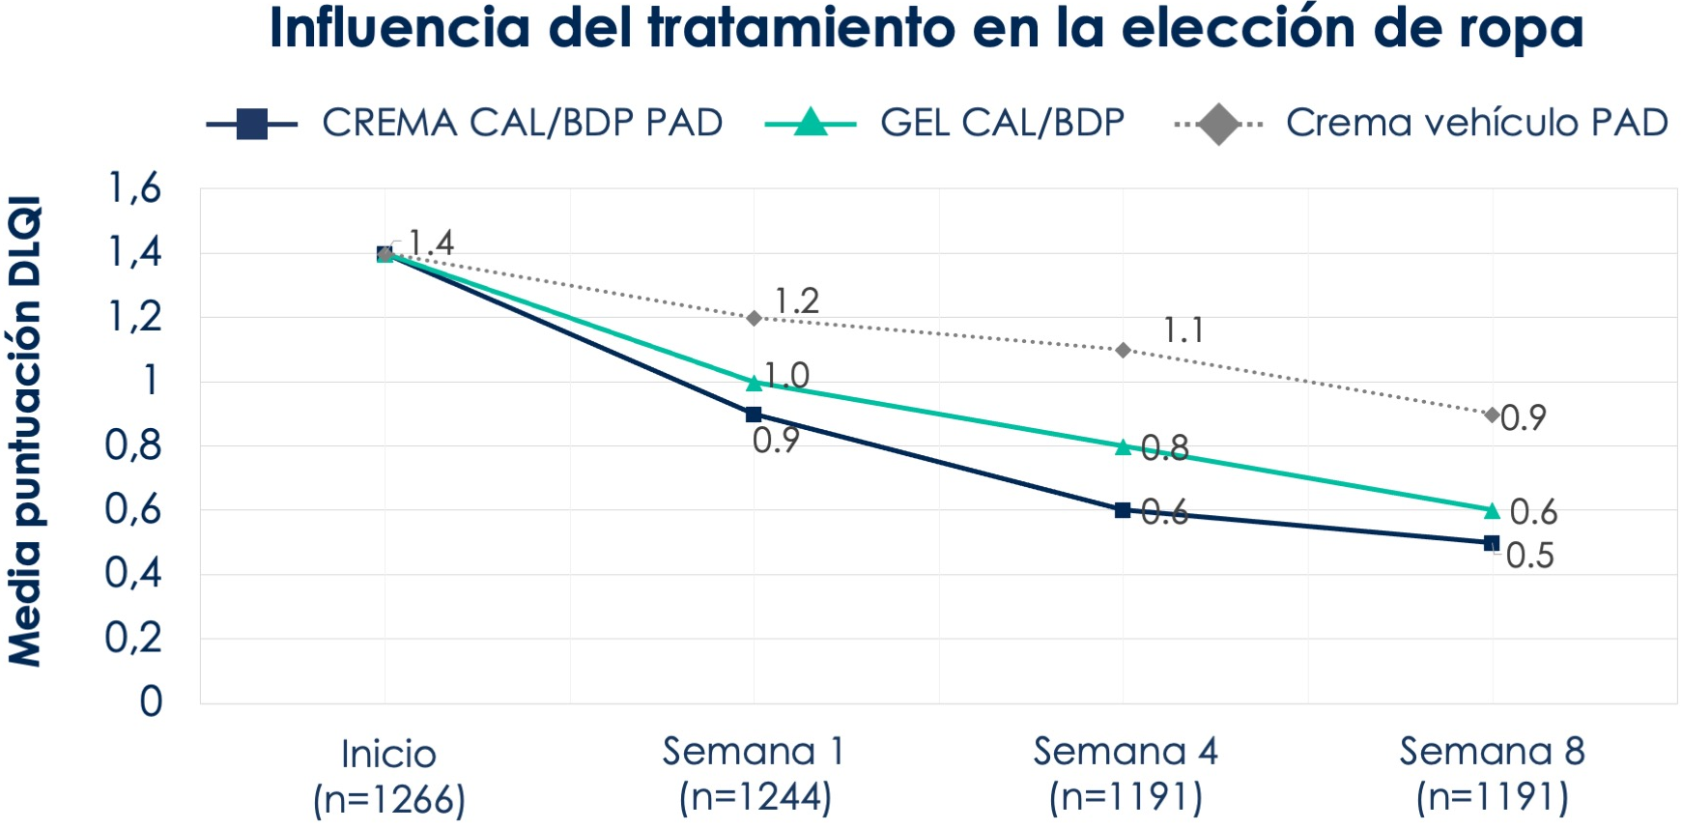
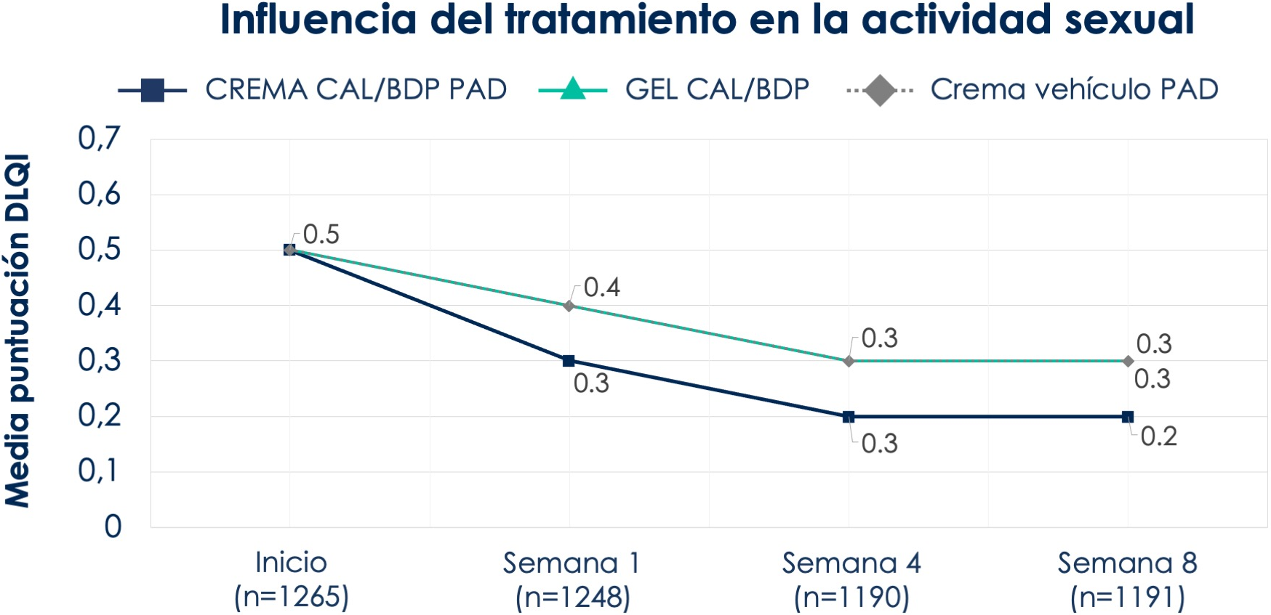
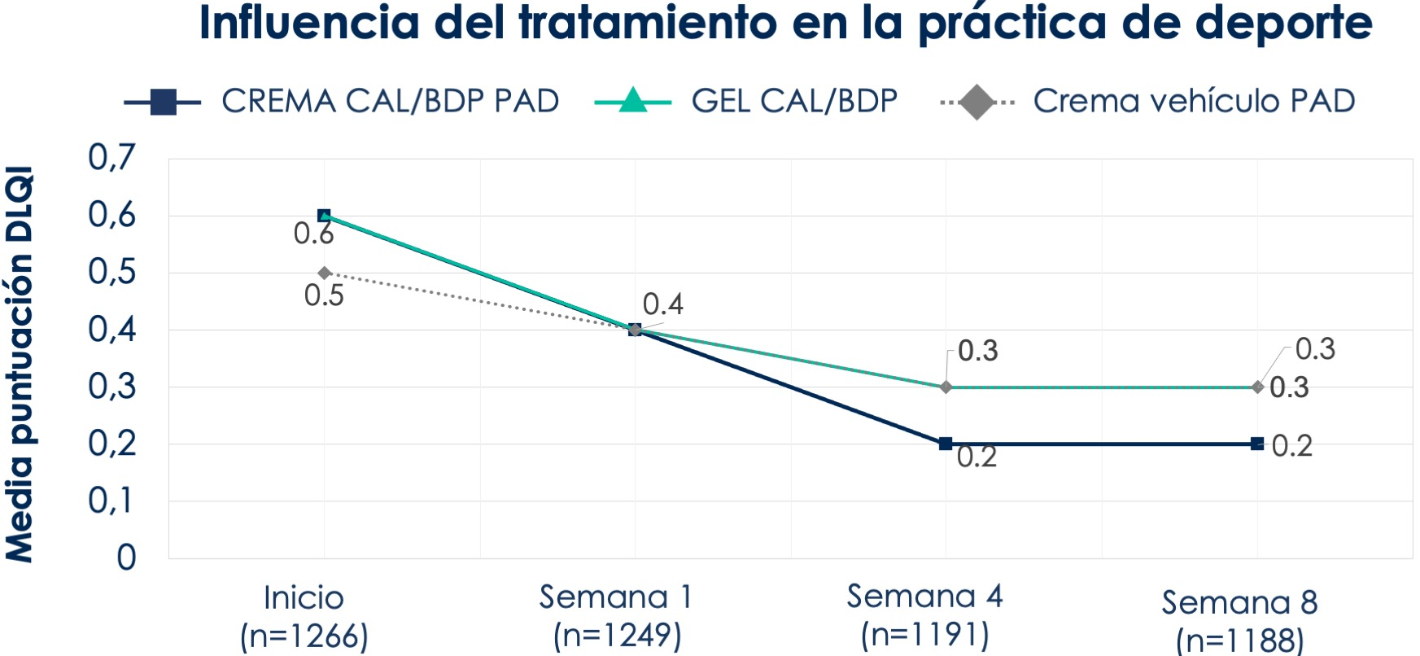
CALIDAD DE VIDA
Impacto de los tratamientos tópicos para la psoriasis en la calidad de vida
En 8 de 10 ítems del DLQI mostraron significativamente una preferencia por la crema CAL/BDP sobre el gel CAL/BDP en la semana 8.¹
El 43.8% de los pacientes en el grupo crema CAL/BDP
Vs.
El 34.2% de los pacientes en el grupo gel CAL/BDP
Indicaron que la enfermedad no tenía ningún impacto en sus vidas
BDP: betametasona dipropionato, CAL: calcipotriol, PAD: poly-aphron dispersión. DLQI: Dermatology Life Quality Index, n: number of patients. P values represent the compasión between CAL/BDP cream and CAL/BDP gel/TS.
1. Finlay AY, Khan GK. Dermatology Life Quality Index (DLQI)--a simple practical measure for routine clinical use. Clin Exp Dermatol. 1994;19(3):210-6; 2. Halioua B., Bewley A., Snel-Prentø A. In the treatment of plaque psoriasis, CAL/BDP cream showed less interference with the patient's choice of clothing and other daily activities compared to CAL/BDP gel: pooled analysis of 2 phase 3, randomized, controlled clinical trials. Póster presentado en Journées dermatologiques de Paris; 29 noviembre a 3 de diciembre de 2022.

Slide 37
CAL/BDP crema como tratamiento de psoriasis palmoplantar
CASO 5: PSORIASIS PALMOPLANTAR
Elena Beatriz Sanz Cabanillas¹, Juan Luis Sanz Cabanilla²
¹Hospital Costa del Sol (Marbella, Málaga). ²Hospital Universitario Reina Sofía (Córdoba).
CAL: calcipotriol, BDP: dipropionato de betametasona.
*Caso extraído del concurso de casos clínicos “DermaExperiencias 2023”

Slide 38
CASO CLÍNICO 5:
PSORIASIS PALMOPLANTAR
Anamnesis
Mujer de 68 años remitida de Urgencias por lesiones eritematodescamativas dolorosas en palmas y plantas, persistiendo por 6 meses.
Tratamientos previos con cremas emolientes y corticoides de baja potencia → sin efectividad.
Dificultad para realizar actividades diarias como vestirse o hacer compras.
Antecedentes médicos: hipertensión arterial, diabetes tipo 2, sobrepeso, hiperuricemia. No alergias medicamentosas conocidas.
Fumadora habitual de 10 cigarrillos al día durante más de 20 años.
Medicación actual: metformina/saxagliptina, aloprurinol, olmesartán/amlodipino/hidroclorotiazida.
No hay antecedentes familiares de psoriasis.
Exploración
Placas hiperqueratósicas que ocupan la totalidad de las plantas junto con formación de fisuras y heridas.
En ambas palmas presenta placas redondeadas eritematoqueratósicas bien definidas. No se observa afectación ungueal.
PASI: 5,8; DLQI: 18.
PASI: índice de área y severidad de psoriasis; DLQI: Índice de Calidad de Vida Dermatológica.

Slide 39
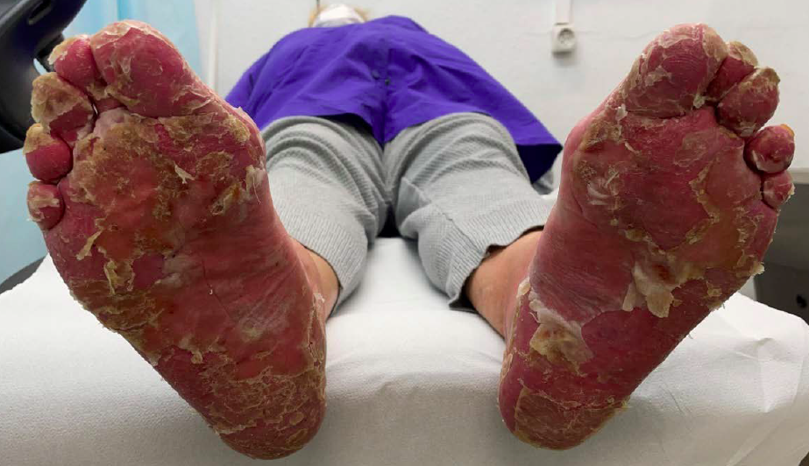
CASO CLÍNICO 5:
PSORIASIS PALMOPLANTAR
FIGURA 1. Placas hiperqueratósicas junto con formación de fisuras y heridas.

Slide 40
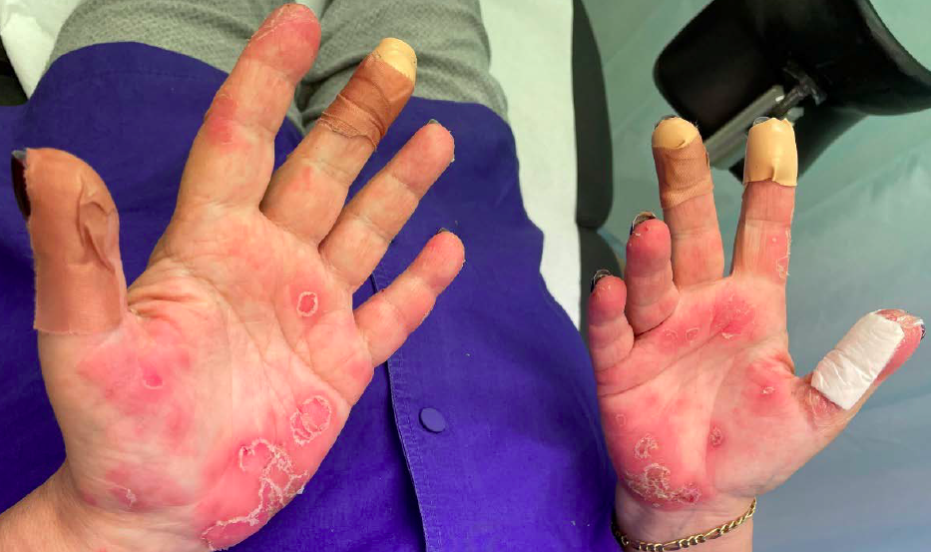
CASO CLÍNICO 5:
PSORIASIS PALMOPLANTAR
FIGURA 2. Placas redondeeadas eritematoqueratósicas bien definidas.

Slide 41
CASO CLÍNICO 5:
PSORIASIS PALMOPLANTAR
Diagnóstico
Psoriasis palmoplantar.
Tratamiento
CAL/BDP crema una vez al día durante 8 semanas en zonas afectas.
Se recomienda abandono del hábito tabáquico, seguir alimentación saludable y reducir peso.
Evolución
Reevaluamos a la paciente a las 8 semanas de iniciar el tratamiento. La paciente explica haber obtenido una gran mejoría con el tratamiento pautado.
A la exploración se observa eritema residual en ambas palmas y plantas con ausencia de placas hiperqueratósicas y fisuras.
PASI: 0,6; DLQI: 1.
CAL: calcipotriol, BDP: dipropionato de betametasona, DLQI: índice de calidad de vida dermatológica, PASI: Índice de Área y Severidad de Psoriasis.

Slide 42
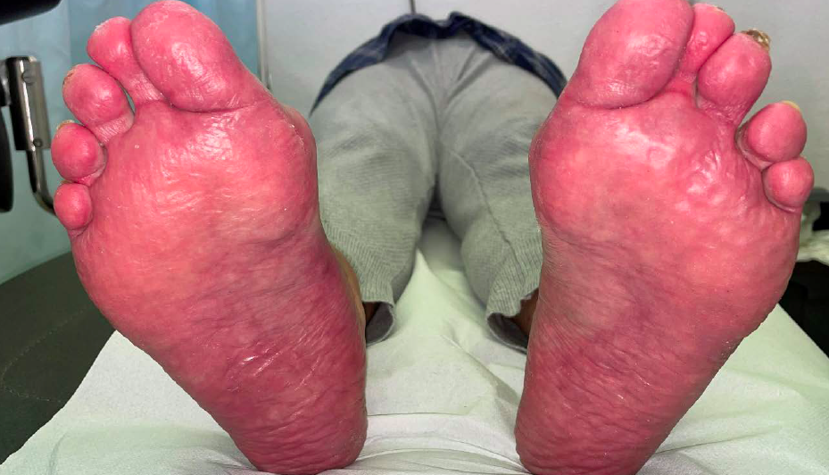
CASO CLÍNICO 5:
PSORIASIS PALMOPLANTAR
Antes de la aplicación de CAL/BDP crema
8 semanas después de la aplicación de CAL/BDP crema
FIGURA 1. Placas hiperqueratósicas junto con formación de fisuras y heridas.
FIGURA 3. A las 8 semanas de iniciar el tratamiento se observa eritema residual en ambas plantas, con ausencia de placas hiperqueratósicas y fisuras.
CAL: calcipotriol, BDP: dipropionato de betametasona.

Slide 43
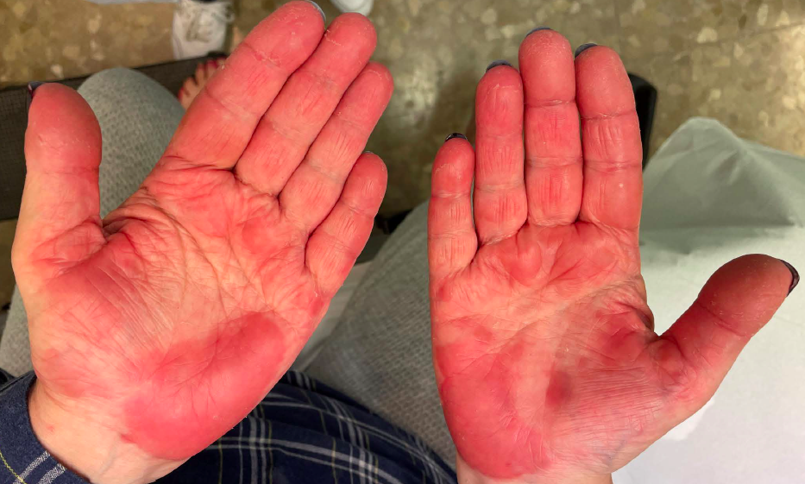
CASO CLÍNICO 5:
PSORIASIS PALMOPLANTAR
Antes de la aplicación de CAL/BDP crema
8 semanas después de la aplicación de CAL/BDP crema
FIGURA 2. Placas redondeeadas eritematoqueratósicas bien definidas.
FIGURA 4. A las 8 semanas de iniciar el tratamiento se observa eritema residual en ambas palmas, con ausencia de placas hiperqueratósicas.
CAL: calcipotriol, BDP: dipropionato de betametasona.

Slide 44
CASO CLÍNICO 5:
PSORIASIS PALMOPLANTAR
Conclusiones
Las terapias tópicas basadas en esteroides desempeñan un papel crucial en el tratamiento de la psoriasis leve a moderada.
La combinación de calcipotrieno y dipropionato de betametasona (CAL/BDP) se encuentra en varias formulaciones tópicas: crema, espuma y gel.
Estudios señalan la superioridad de CAL/BDP crema en comparación con el mismo principio activo en gel.
Se destaca una mejora media del Índice de Calidad de Vida Dermatológica (DLQI) desde el inicio hasta la semana 8, siendo significativamente mejor con CAL/BDP crema que con la formulación en gel.
En el grupo tratado con CAL/BDP crema, el 43,8 % de los pacientes mostraron una mejora tal que la psoriasis no afectó su vida diaria (DLQI 0-1), en contraste con el 34,2 % en el grupo tratado con la formulación en gel.
Se presenta el caso de una mujer fumadora con psoriasis palmoplantar que impactaba negativamente su calidad de vida. A pesar de tratamientos previos infructuosos, la aplicación de CAL/BDP crema produjo una gran mejoría en su condición y transformó su rutina diaria.
Este caso resalta la importancia tanto del médico como del uso apropiado de CAL/BDP crema, un tratamiento adaptable que logra mejorar significativamente la vida y el bienestar del paciente.
CAL: calcipotriol, BDP: dipropionato de betametasona; DLQI: índice de calidad de vida dermatológica.
1. Praestegaard M, Steele F, Crutchley N. Polyaphron dispersion technology, A novel topical formulation and delivery system combining drug penetration, local tolerability and convenience of application. Dermatol Ther (Heidelb) [Internet]. 2022;12(10):2217–31. 2. Pinter A, Green LJ, Selmer J, Praestegaard M, Gold LS, Augustin M, et al. A pooled analysis of randomized, controlled, phase 3 trials investigating the efficacy and safety of a novel, fixed dose calcipotriene and betamethasone dipropionate cream for the topical treatment of plaque psoriasis. J Eur Acad Dermatol Venereol [Internet]. 2022;36(2):228–36. 3. Taylor A, Singh R, Feldman SR. Review of calcipotriene and betamethasone dipropionate cream in the treatment of psoriasis. Ann Pharmacother [Internet]. 2022;10600280221105508.

Slide 45
Nombre del caso clínico del ponente
CAL: calcipotriol, BDP: dipropionato de betametasona.

Slide 46
CASO CLÍNICO
Anamnesis
Exploración
PASI: índice de área y severidad de psoriasis; DLQI: Índice de Calidad de Vida Dermatológica.

Slide 47
CASO CLÍNICO
Diagnóstico
Tratamiento
Evolución
CAL: calcipotriol, BDP: dipropionato de betametasona, DLQI: índice de calidad de vida dermatológica, PASI: Índice de Área y Severidad de Psoriasis.

Slide 48
CASO CLÍNICO
Antes de la aplicación de CAL/BDP crema
8 semanas después de la aplicación de CAL/BDP crema
CAL: calcipotriol, BDP: dipropionato de betametasona.

Slide 49
CASO CLÍNICO
Conclusiones
Referencias.

